Slide 1
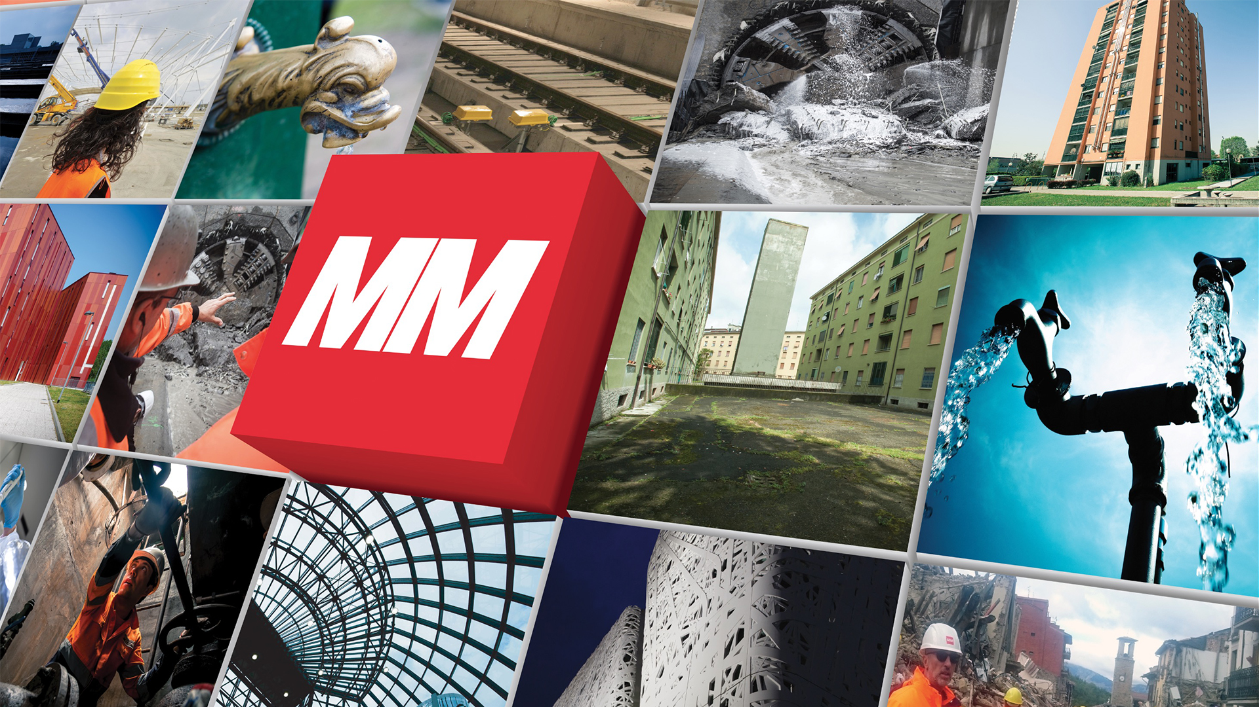

Slide 2
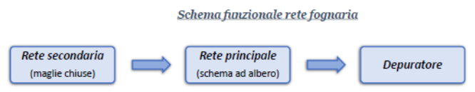
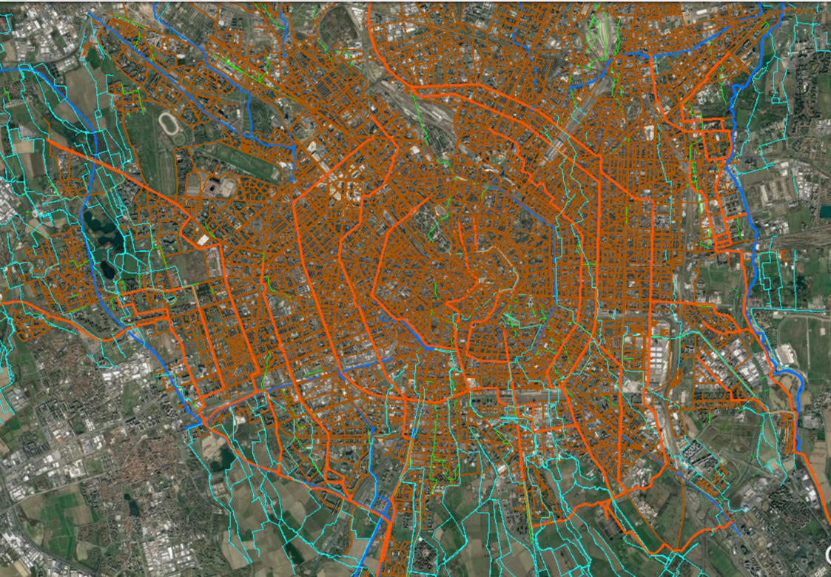

Manutenzione rete di smaltimento acque meteoriche
Dal 8 febbraio 2021, in linea con la Deliberazione ATO n° 7 del 21/12/2020, MM S.p.A. ha assunto l’attività di manutenzione ordinaria e straordinaria sia in regime programmato che in pronto intervento dei pozzetti stradali e relativi allacciamenti, precedentemente in carico al Comune di Milano.
Il sistema del drenaggio urbano comprende le infrastrutture per convogliare le acque meteoriche nella fognatura mista.
Tali infrastrutture sono composte da caditoie stradali a bocca di lupo o griglie di scolo, interconnesse con una rete di raccolta e convogliate con tubazioni di allacciamento alla pubblica fognatura.
Nel dettaglio l’attività comprende:
1) Pulizia e disostruzione dei pozzetti (manufatti posizionati sotto i marciapiedi e composti da caditoie a bocca di lupo o a griglia e sifoni, compresi i pozzetti a cestello),
2) Interventi strutturali in manutenzione straordinaria.

Slide 3
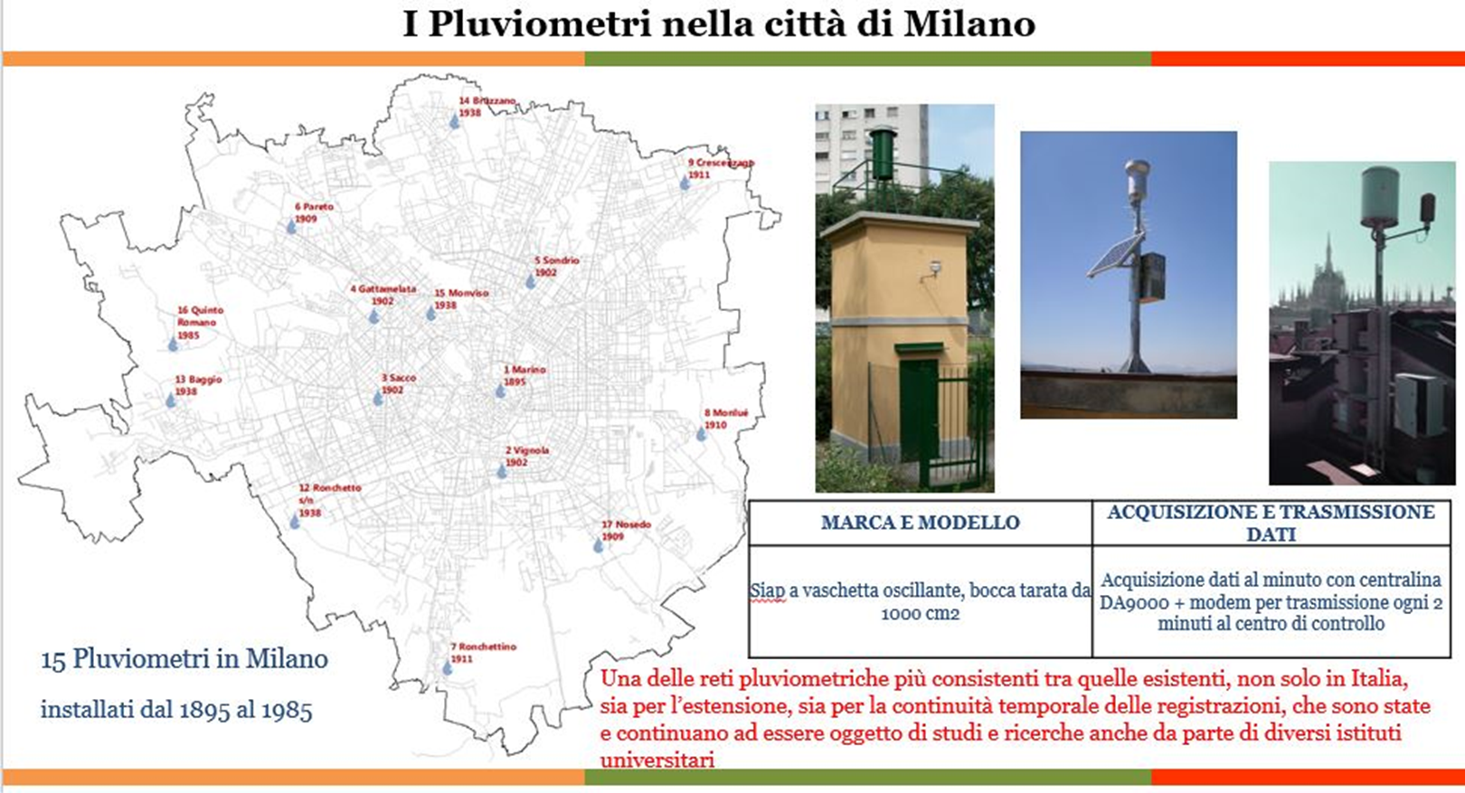
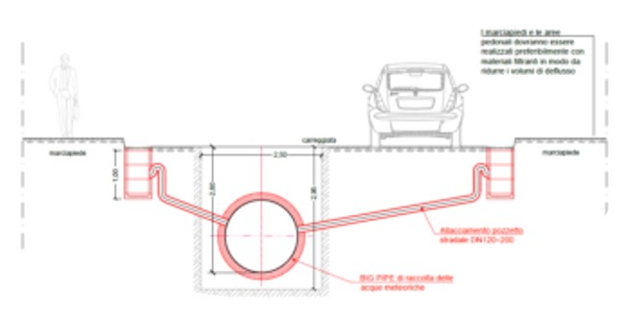
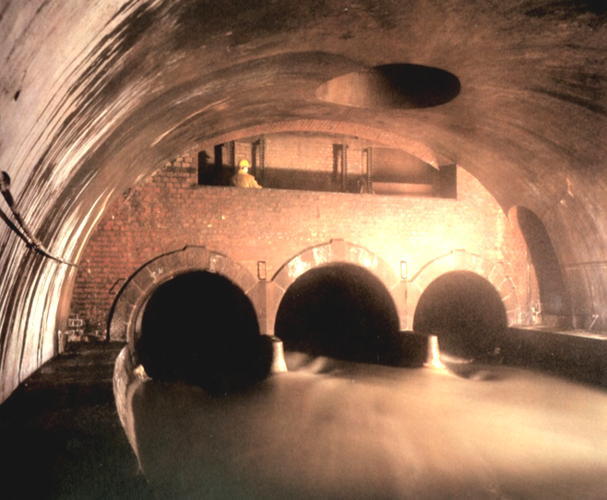
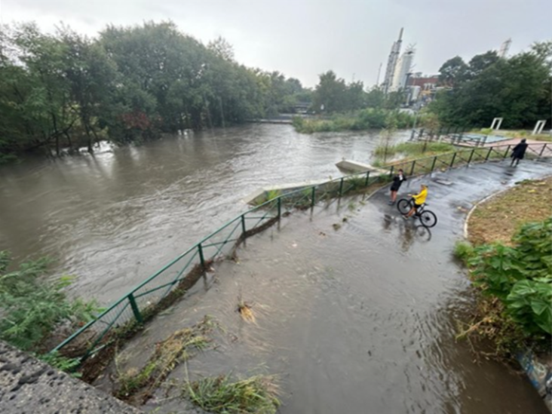
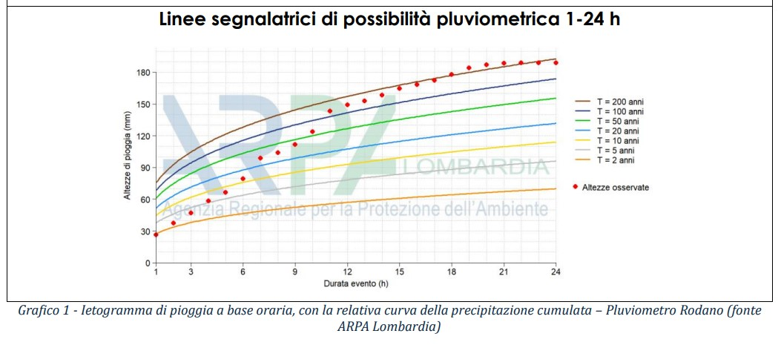
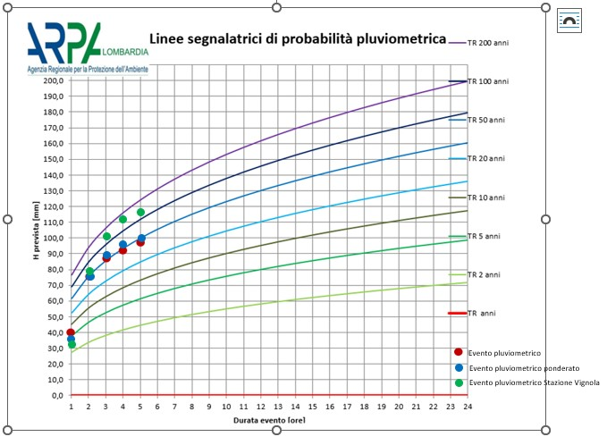
La Rete di rete di smaltimento delle acque meteoriche
138.000 caditoie stradali - Fognatura mista per la quasi totalità
Circa 2 Milioni mc di volume utile di invaso acque meteoriche
Corsi d’acqua non ricettivi a valle della Città

Slide 4
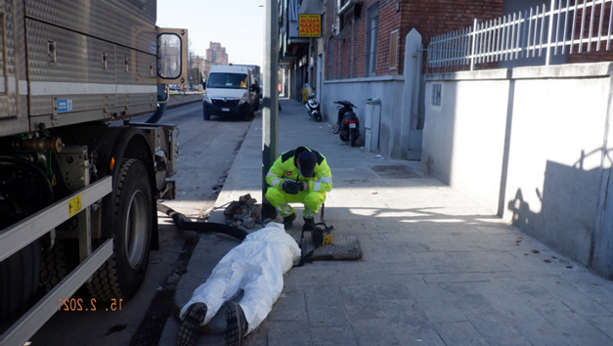
Pulizia e disostruzione dei pozzetti
L’attività di pulizia e disostruzione dei pozzetti è organizzata mediante 2 tipologie di attività operative (i numeri riportati non comprendono le attività svolte in pronto intervento).
- Attività correnti diffuse (n. interventi): 20.623 (2022); 18.151 (2023), 8311 (al 30/06/2024)
- Attività puntuali su segnalazione (n. interventi): 2.842 (2022); 4.074 (2023), 1931 (al 30/06/2024)
Le attività puntuali e diffuse comprendono le attività di verifica della funzionalità idraulica e la disostruzione dei pozzetti.
Le attività correnti diffuse e puntuali su segnalazione (la cui somma determina il numero di interventi complessivi) sono state impattate dalle condizioni meteo in corso d’anno, che hanno determinato una loro riduzione per effetto dell’incremento degli interventi in emergenza (non ricompresi nei numeri soprariportati).
Nel caso in cui l’intervento non fosse risolutivo, la caditoia viene segnalata per un intervento di tipo strutturale di rifacimento.
Ogni intervento di pulizia è svolto da 2 operatori con mezzo autospurgo che verificano lo stato del sifone idraulico di scarico e la funzionalità idraulica dell’allacciamento alla rete fognaria

Slide 5
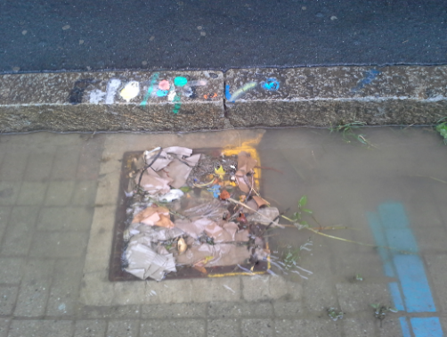
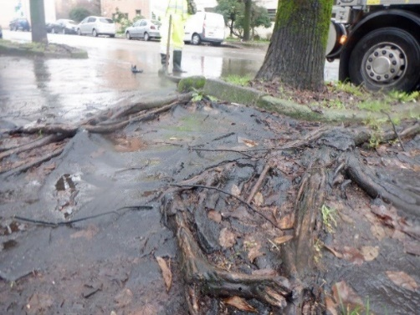
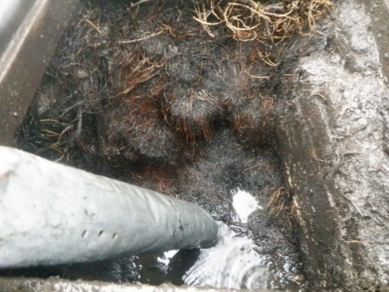
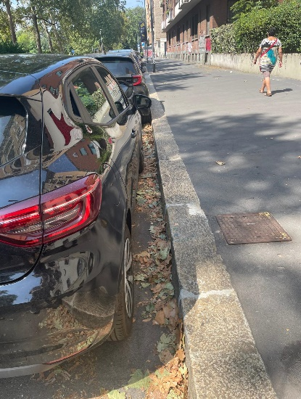
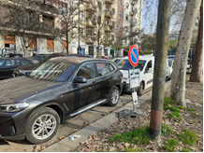
Pulizia e disostruzione dei pozzetti: situazioni critiche
Accumulo dei rifiuti galleggianti sulle feritoie delle bocche di lupo, richiede ripetuti passaggi di pulizia senza soluzione definitiva del problema – Tempo medio/squadra 1 ora
Radici di alberi che insinuandosi nei drenaggi compromettono la capacità di smaltimento delle acque – gli interventi di pulizia sono molto complessi ed onerosi: Tempo medio squadra 2 ore
Radici che ostruiscono completamente i pozzetti: tempo medio squadra 2 ore
Mancato rispetto dei divieti di sosta che ostacola/ritarda/impedisce le attività programmate: tempo medio squadra 4 ore
Raccolta cumulo di foglie che si accumulano nelle feritoie di scolo, ostruendole: tempo medio 30 minuti

Slide 6
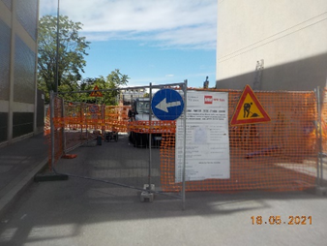
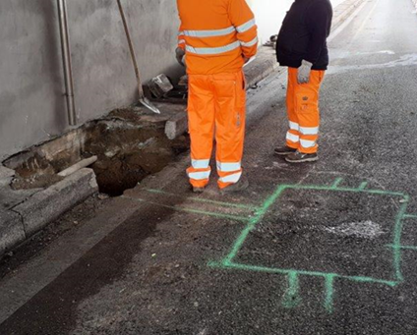
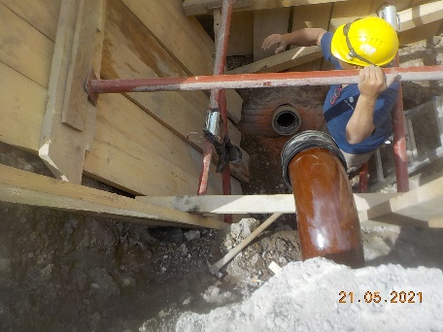
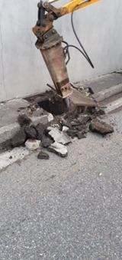
Interventi di Manutenzione straordinaria
Gli interventi di manutenzione straordinaria coprono diverse tipologie di lavorazioni e in via esemplificativa in 2 tipologie: interventi strutturali e idraulici.
- Interventi strutturali: Sostituzione della componente muraria dei pozzetti con sostituzione dei chiusini e riparazioni delle superfici stradali prossime (cordoli, asfalti) ceduti, ammalorati, danneggiati, a volte pericolosi per la pubblica incolumità; Interventi eseguiti 257 nel 2022, 228 nel 2023, e 39 nel 2024 (al 30/06/2024).
- Interventi strutturali + idraulici : Sostituzione dei pozzetti (intervento strutturale) con anche ripristino della funzionalità idraulica con riparazione/rifacimento delle tubazioni di raccolta e collettamento; Interventi eseguiti 134 nel 2022, 155 nel 2023, e 444 nel 2024 (al 30/06/2024, grazie ai 2 nuovi lotti avviati nel novembre
2023).
Con il potenziamento del servizio svolto nel novembre 2023 gli interventi complessivi svolti (strutturali e strutturali + idraulici) sono passati da circa 400 all’anno a circa 800 all’anno dal 2024.
la semplice sostituzione di un pozzetto deteriorato può coinvolgere aree di intervento estese e quindi opere di sistemazione ampie del manto stradale e di ripristino di altri manufatti
Interventi di rifacimento delle linee di scarico. La misura degli scavi; essendo i condotti di fognatura profondi mediamente 3.00 metri e più, sono richieste opere di scavo di sicuro impegno, con approntamento di armature e opere provvisionali
Interventi Strutturali

Slide 7
Piano di potenziamento della Manutenzione ordinaria
Per far fronte a tutto quanto sopra esposto MM si è attivata come segue:
Acquisto e messa in esercizio da luglio 2024, di tre nuovi e più efficienti auto spurghi aggiuntivi dedicati alla sola pulizia delle caditoie. I tempi per l’approvvigionamento e la produzione di questi mezzi di spurgo attrezzato è stato di circa 2 anni a causa delle condizioni del mercato di settore.
Programma di assunzione di 6 addetti con qualifica di operai e di un tecnico coordinatore per le attività di pulizia delle caditoie da svolgere con personale interno.
Istituzione di una squadra di intervento notturna per meglio operare e più efficientemente nelle attività di spurgo e pulizia; infatti, è maggiormente proficuo agire e produrre di notte, in condizioni contestualmente più favorevoli all’attività (minori interferenze – traffico).
Potenziamento dell’utilizzo di due appalti già in essere con Ditte di spurgo esterne aumentando la disponibilità di mezzi ed addetti ad accrescere la produzione.
A seguito delle attività di cui sopra i costi per le attività di manutenzione ordinaria aumenteranno sensibilmente a partire dal 2025, passando dagli attuali 1,74 milioni di euro/anno a 3,30 milioni di euro/anno.

Slide 8
Piano di potenziamento della Manutenzione straordinaria
Per accelerare la risoluzione delle numerose situazioni critiche ereditate, nel frattempo censite, MM ha agito definendo un incremento delle risorse dedicate, allo scopo di potenziare le attività profuse, come segue:
Nuovo appalto di pronto intervento per intervento su caditoie dissestate o con necessità di ripristino della funzionalità idraulica;
Potenziamento della manutenzione straordinaria programmata con 2 nuovi lotti dedicati ad interventi strutturali su caditoie stradali (attività da novembre 2023 con risultati già nel primo semestre 2024 di raddoppio dei pozzetti sostituiti con relativi allacciamenti);
Incremento degli interventi di rifacimento con ripristino della funzionalità idraulica in via prioritaria rispetto agli interventi di dissesto strutturale;
Azione di prevenzione con pareri più stringenti sui progetti di drenaggio delle acque meteoriche relativi alle nuove urbanizzazioni con benefici nel medio – lungo termine;
A seguito delle attività di cui sopra i costi per le attività di manutenzione straordinaria, per effetto dei maggiori interventi di cui sopra, passeranno dagli attuali 1 milione di euro/anno a 2 milioni di euro/anno, con raddoppio, già in atto da novembre 2023, degli inventi di tipo idraulico e strutturale-idraulico (anche con impatti invasivi sulla viabilità cittadina).

